Slide 1
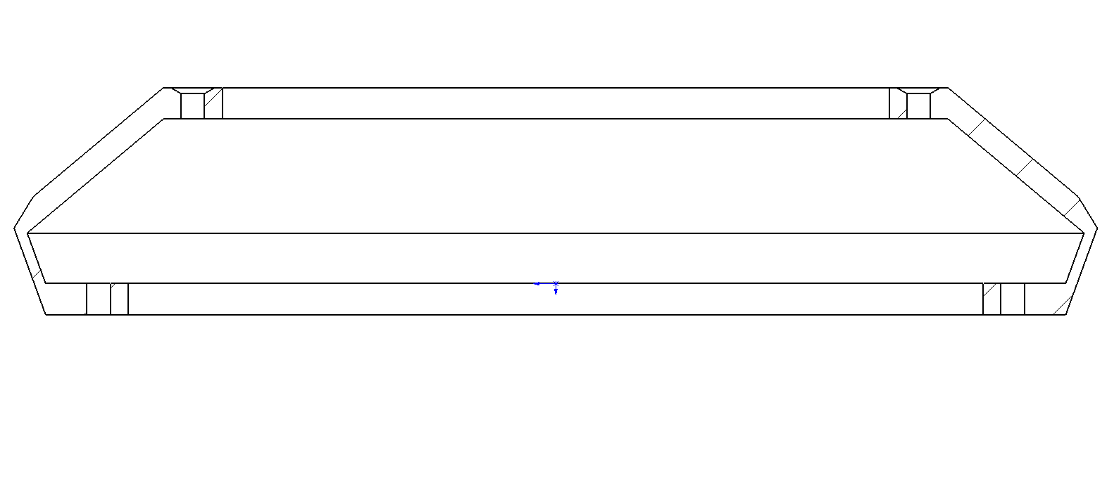




$$H_{2}$$
$$H_{1}$$
$$H_{3}$$
$$H_{4}$$

Slide 2
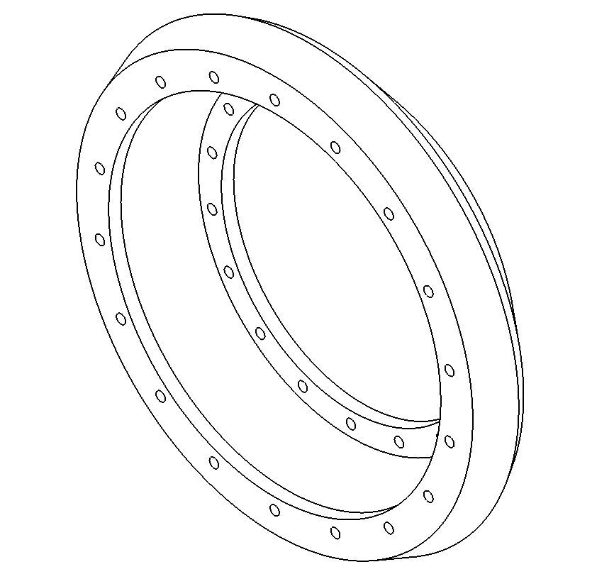

Slide 3
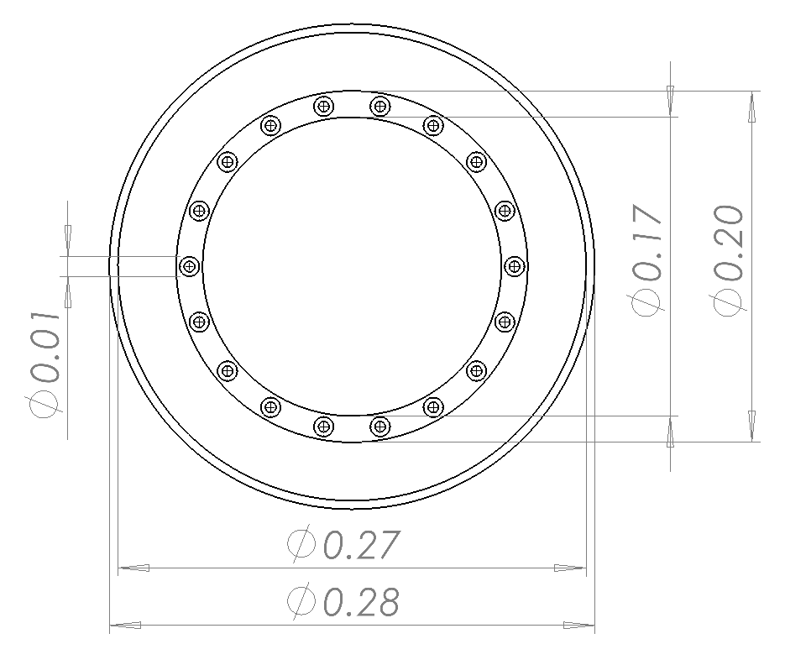





$$D_{2}$$
$$D_{1}$$
$$D_{5}$$
$$D_{3}$$
$$D_{4}$$

Slide 4
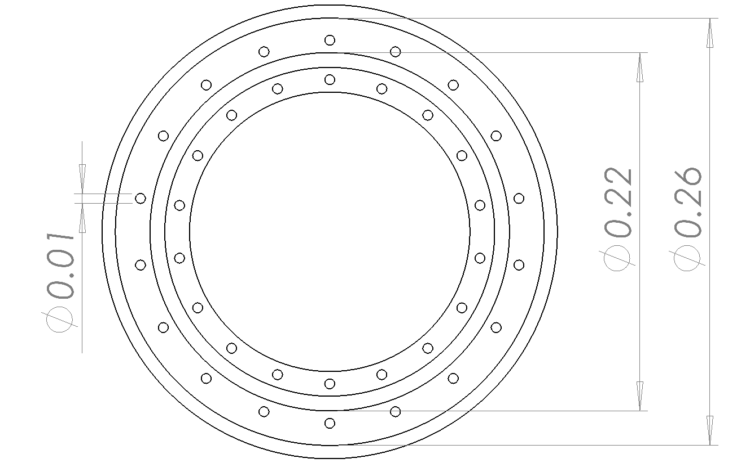



$$D_{7}$$
$$D_{6}$$
$$D_{8}$$

